Slide 1
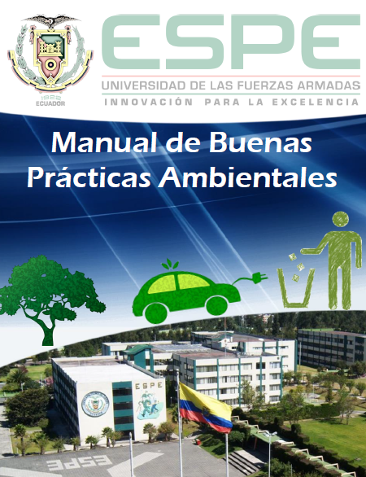
“Elaboración del Manual de Buenas Prácticas Ambientales de la Universidad de las Fuerzas Armadas (UFA–ESPE), que permita la mitigación de la Huella Ecológica Institucional”
Departamento de Ciencias Humanas y Sociales
Carrera de Licenciatura en Educación Ambiental
Autor: Arturo José Roby Nivelo
Director: Dr. Palacios, Miguel
Sangolquí, Septiembre 2015

Slide 2



Capítulo I
El Problema, Objetivos y Justificación

Slide 3
CAPITULO I
EL PROBLEMA
Identificación cálculo y mitigación de la huella ecológica del sector público y productivo del Ecuador
Construcción Participativa e Incluyentes de Buenas Práctica Ambientales en las Universidades y Escuelas Politécnicas
Convenio Marco de Cooperación Institucional UFA ESPE - MAE
2011
2012
2014
Global Footprint Network
Reporte de la Huella Ecológica Ecuador 2008 y 2009
Obtener indicadores-Huella Ecológica
Fomentar buenos hábitos
Acceso a información ambiental
Trece compromisos, seis para el MAE y siete para la UFA-ESPE

Slide 4
CAPITULO I
EL PROBLEMA
Formulación de Problema
¿Qué estructura debe tener un manual de buenas prácticas ambientales de la Universidad de las Fuerzas Armadas (UFA–ESPE) que permita mitigar su huella ecológica?
Preguntas de investigación
¿Cuáles son los insumos proporcionados por el MAE dentro del Convenio Marco de Cooperación Institucional MAE-UFA ESPE en cuanto a Línea base y huella ecológica?
¿Cuáles son los componentes que conformarán el manual institucional de buenas prácticas ambientales partiendo del contexto de la universidad y la estructura propuesta por el MAE?
¿Qué acciones hay que llevar a efecto para validar el manual de prácticas ambientales en la comunidad universitaria, que ocupa el bloque académico?

Slide 5
CAPITULO I
OBJETIVOS
Objetivo General
Elaborar el manual de buenas prácticas ambientales de la Universidad de las Fuerzas Armadas (ESPE), mediante el análisis situacional y trabajo de campo con el propósito orientar procesos y actividades que mitiguen la huella ecológica de la universidad.
Objetivos Específicos
Realizar un diagnóstico basado en los insumos proporcionados por el MAE dentro del Convenio Marco de Cooperación Institucional MAE-UFA ESPE: Línea base, huella ecológica y recomendaciones.
Definir los diferentes componentes que conformarán el manual institucional de buenas prácticas ambientales partiendo del contexto de la universidad y la estructura propuesta por el MAE.
Elaborar un manual de buenas prácticas ambientales de la Universidad de las Fuerzas Armadas UFA-ESPE, mediante el análisis situacional y trabajo de campo con el propósito orientar procesos y actividades que mitiguen la huella ecológica de la universidad.

Slide 6

CAPITULO I
Justificación
Justificación
Como Herramienta: utilidad para orientar la toma de decisiones en el Campus Politécnico mejorar el uso de recursos
BPA: Sencillez y facilidad para aplicarlas
Reconocimiento: Punto verde y otros beneficios
Relevancia institucional: Compromiso Convenio Marco con el MAE y contribuir a un proyecto nacional
Mejoran la calidad del entorno ambiental en las que se las ejecuta

Slide 7

Capítulo II
Marco teórico

Slide 8

CAPITULO II
Marco Teórico
Antecedentes
Compromisos MAE-UFA ESPE
MBPA
Huella Ecológica
Categorías Fundamentales
Tema 1: Recopilación Sistémica de Información
Tema 2: Análisis de Documentos Recopilados
Tema 3: Análisis de MBPA disponibles en la web
Fundamentación Legal
Constitución: Art. 14, 15, 413, 27, 350, 32, 66, 83, 395
Ley de Gestión Ambiental: Art. 2 y 8
LOES: Art. 8, 9 23
PNBV
AM MAE 131-034

Slide 9

Capítulo III
Metodología

Slide 10
CAPITULO III
Metodología
Modalidad
De campo
Bibliográfica Documental
Tipo o nivel de investigación
Descriptivo
Propuesta
Población y muestra
6738 Total universidad
877 Edificio Administrativo

Slide 11

Capítulo IV
Presentación de resultados, conclusiones y recomendaciones

Slide 12
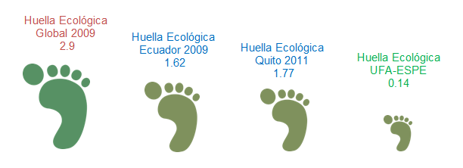
CAPITULO IV
Resultados

Slide 13
CAPITULO IV
Resultados

Slide 14
CAPITULO IV
Resultados

Slide 15
CAPITULO IV
Resultados

Slide 16
CAPITULO IV
Resultados

Slide 17

Conclusiones y recomendaciones

Slide 18
Conclusiones
La HE de UFA-ESPE 2013 de 0.14 hag/cápita, se ubica muy por debajo de la HE Global 2009 (2.9 hag/cápita), HE Ecuador 2009 y HE Quito 2011, cuyos valores son de 1.62 hag/cápita y 1.7 hag/cápita respectivamente; su aporte a la estructura del manual no es muy relevante aunque el MAE recomienda implementar medidas de mitigación.
Los ocho documentos vinculados con el cumplimiento del Convenio Marco entre el MAE y la UFA-ESPE, proporcionaron datos informativos y normativos, que son de vital importancia para estructurar el MBPA para la universidad.
Ninguno de los manuales analizados parece orientarse a servir como guía en la toma de decisiones de los diferentes niveles existentes en una organización (Nivel directivo, operativo, etc.), sino más bien sugieren la implementación de medidas que pueden ser ejecutada por un amplio y diverso colectivo social en áreas más o menos diferenciadas como oficinas, laboratorios, etc.
El Modelo de MBPA del MAE, presenta una estructura abierta, relativamente amplia de cubrir, con ciertos aspectos ambiguos que a criterio del investigador, deberían ser más cerrados por ser parte de un proyecto ya en ejecución.

Slide 19
Recomendaciones
Considerar las recomendaciones descritas en el documento “Informe Calculo de Huella Ecológica de la Universidad de las Fuerzas Armadas 2013”, a fin de incluirlas o adaptarlas en la estructura de la propuesta.
En base a los documentos analizados vinculados con el Convenio Marco Incluir dentro la estructura de la propuesta presentada, políticas aplicables a todos los niveles de la universidad
Adaptar los aspectos más relevantes de los Manuales de Buenas Prácticas disponibles en la web, analizados al contexto de la UFA-ESPE
Desarrollar el modelo exigido por el MAE incluyendo la mayor cantidad posible de elementos prácticas y orientadores para la toma de decisiones.

Slide 20
Capítulo IV
Propuesta

Slide 21
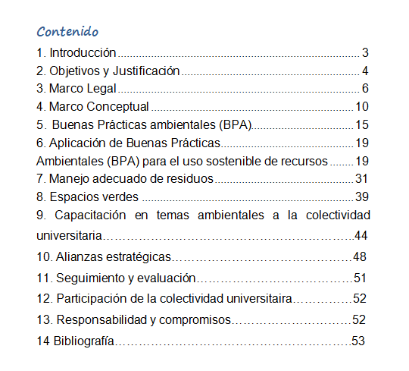

Slide 22
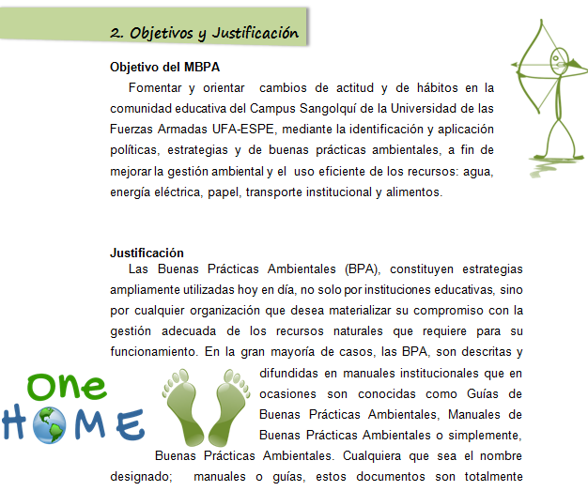

Slide 23
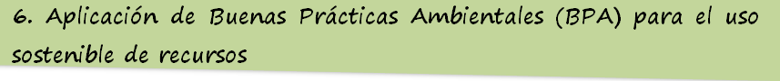
1.
Capacitación y difusión permanente
2.
Maximizar el uso sostenible de recursos
3.
Compromiso y participación activa
Evaluación y monitoreo permanente
4
Medir
1. Cantidad de agua utilizada
2. Energía Eléctrica
3. Uso del papel
4. Características de movilidad de vehículos
5. Características consumo de alimentos
Evitar desperdicios
1. Recurso agua
BPA
Seis para cada recurso: agua, energía eléctrica, uso del papel, transporte institucional y consumo de alimentos
2. Energía eléctrica
3. Papel
4. Optimizar uso de vehículos
5. Gestionar clasificación desechos/residuos

Slide 24
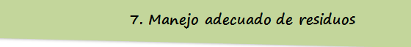

Estrategia N. 1 Determinación de la línea base de producción de residuos en la Universidad
Estrategia N. 2 Identificación y tratamiento adecuado de los residuos generados
Estrategia N. 3 Definición e implementación de procedimientos permanentes en el campus universitario para la gestión de los residuos

Slide 25
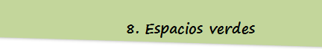
Caracterización de los espacios verdes (EV) existentes y espacios ociosos
Estrategia N. 1
Implementación de mejoras partiendo de enfoques de sostenibilidad
Estrategia N. 2

Slide 26
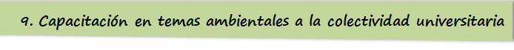
Estrategia N. 1
Estrategia N. 2
Estrategia N. 3
Caracterización de los grupos objetivos que conforman la comunidad universitaria
Caracterización y desarrollo y del sistema de capacitaciones
Establecimiento de los mecanismos de implementación de las capacitaciones

Slide 27
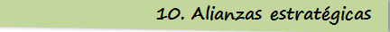
Etapa N. 1: Evaluación y selección de las necesidades institucionales que requieren la creación de alianzas estratégicas
Etapa N. 2: Selección de las instituciones idóneas para materializar la alianza estratégica
Etapa N. 3: Determinación de la figura legal para materializar la alianza estratégica

Slide 28


